Slide 1
糖尿病肾脏病指南及专家共识解读

Slide 2
糖尿病肾脏病的定义
糖尿病肾脏病（Diabetic kidney disesase, DKD）是由糖尿病引起的慢性肾脏病（chronic kidney disease, CKD），临床上以持续白蛋白尿或（和）肾小球滤过率（glomerular filtration rate, GFR）进行性下降为特征，可进展为终末期肾病（end-stage renal disease, ESRD)。

Slide 3
糖尿病是终末期肾病的主要原因
透析患者的病因
其他
肾小球肾炎
10%
13%
患者数
700
糖尿病
高血压
预计
50.1%
95% CI
600
27%
500
患者数(千)
400
300
520,240
281,355
200
243,524
100
r²=99.8%
0
1984
1988
1992
1996
2000
2004
2008
United States Renal Data System. Annual data report. 2000.

Slide 4
糖尿病肾脏病各期年进展率
无肾病
死 亡
1.4%
2.0%
0.1%
微量白蛋白尿
3.0%
0.1%
2.0%
大量蛋白尿
0.3%
4.6%
2.8%
血肌酐水平升高或
肾脏替代治疗
19.2%
American Journal of Kidney Diseases. 2007; 49 (Suppl 2): pp S13-S154

Slide 5
糖尿病肾脏病的流行病学
国外临床资料显示，糖尿病患者DKD的患病率为20-40%。
我国DKD的患病率亦呈快速增长趋势，2009-2012年我国2型糖尿病患病率的DKD在社区患者中为30-50%，在住院患者中为40%左右。

Slide 6
2007年美国肾脏病基金会（ NKF）所属肾脏病预后质量倡议（ KDOQI）工作组指南、2012年更新
2012年改善全球肾脏病预后组织（KDIGO）指南
2014年美国糖尿病学会（ADA）和NKF专家共识
2014年中华医学会糖尿病学分会（CDS）和内分泌病学分会（CSE）专家共识
2017年美国糖尿病学会（ADA）临床指南

Slide 7
糖尿病肾脏病的筛查和诊断

Slide 8
糖尿病肾脏病的筛查
糖尿病患者应该每年常规进行糖尿病肾病筛查
  1型糖尿病在确诊5年后进行筛查
  2型糖尿病确诊后应该立即开始筛查
  筛查应包括:
    尿白蛋白/尿肌酐比值(ACR) 以晨尿为佳
    血清肌酐和eGFR

Slide 9
白蛋白尿
微量尿白蛋白是DKD肾脏损伤早期的临床表现，也是诊断DKD的主要依据。其评价指标为尿白蛋白排泄率（UAER）或UACR。
定时或24h 尿标本收集极为不方便，而且不能提高检测的准确度，与之相比UACR更加稳定且标本收集方便，只需要检测单次随机尿（清晨首次尿最佳）即可，故各临床指南和专家共识均推荐使用UACR。

Slide 10
影响尿白蛋白的因素
24h内剧烈运动
感染（尤其是泌尿系统感染）
发热
充血性心力衰竭
血糖过高
月经
血压过高
血脂过高

Slide 11
因尿白蛋白排泄受影响因素较多，个体内尿白蛋白排泄的变异系数接近40%，ADA、NKF、肾脏疾病卫教防治计划（NKDEP）、CDS及CES均推荐白蛋白尿的诊断需在3-6个月内复查，3次结果中至少2次超过临界值，并且排除影响因素，方可做出诊断。

Slide 12
蛋白尿定义
类别 | 点收集 (mg/g肌酐) | 24小时收集 (mg/24h) | 定时收集 (ug/min)
正常蛋白尿 | ＜30 | ＜30 | ＜20
微量白蛋白尿 | 30-300 | 30-300 | 20-200
大量蛋白尿 | ＞300 | ＞300 | ＞200

Slide 13
微量白蛋白尿
是DKD的最早且可逆性标志
40-50%
高灌注、高滤过期 DM<5年
5-10年
运动后微量白蛋白尿(MAU) DM>5年
持续性微量白蛋白尿(MAU) DM10-15年
肾功能衰竭期(ESRD) DM>25年
临床蛋白尿期
DKD
DM15-25年
50%
5-10年

Slide 14
微量白蛋白尿诊断流程
检测微量白蛋白尿
否
阳性
是
存在影响尿蛋白排泌的情况
是
否
去除影响因素再次检测
白蛋白阳性
否
是
3-6个月内重复检测2次
否
3次中有2次阳性
1年内复查
是
确诊微量白蛋白尿，开始治疗

Slide 15
肾小球滤过率（GFR）
肾功能改变是DKD的重要表现，GFR是反映肾功能的主要指标。横断面调查结果显示，部分糖尿病患者无尿白蛋白排泄异常，但已经存在GFR下降，提示尿白蛋白阴性者也可能存在DKD，GFR可作为DKD的诊断依据之一。
针对GFR的评估，目前各临床指南和专家共识均推荐使用血清肌酐及基于血清肌酐的GFR估计公式初始评估。

Slide 16
目前基于血清肌酐的eGFR的常用计算公式有CG（Cockcroft-Gault）公式、肾脏病饮食修正（MDRD）公式和2009年提出的慢性肾脏病流行病协作（CKD-EPI）公式。
2012年又提出基于血清胱抑素C的eGFR计算公式：CKD-EPI胱抑素C公式和CKD-EPI肌酐-胱抑素C公式。

Slide 17
KDIGO和ADA指南推荐使用CKD-EPI公式，而CDS专家共识推荐使用2006年我国预估肾小球滤过率（eGFR）协作组制定的适用于中国人的改良MDRD公式。
当eGFR准确性欠佳时，KDIGO指南建议补做其他指标（如胱抑素C或清除率测定）验证，当成人eGFR为45～59 ml/ min/1.73m2，且缺乏肾损伤标志时，建议增测胱抑素C，根据胱抑素C( eGFRcys)及肌酐-胱抑素C( eGFRcreat-cys)公式估算GFR。若eGFRcys和eGFRcreat-cys均＜60ml/min/1.73m2，则CKD诊断确立。

Slide 18
糖尿病肾脏病的诊断

Slide 19
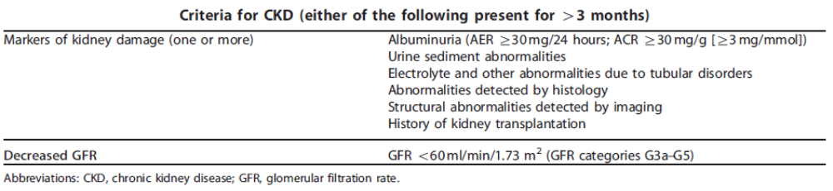
CKD的诊断
DKD是糖尿病引起的CKD，因此在诊断DKD之前，首先应明确糖尿病是否合并CKD，CKD诊断依据根据2012年KDIGO发布的CKD评价与管理临床实践指南。

Slide 20
当糖尿病合并CKD时，需进一步明确其病因是否为DKD。由于目前DKD的临床诊断为推测性诊断，缺乏特异性的标准和指标。目前DKD临床诊断的依据有白蛋白尿和糖尿病视网膜病变。

Slide 21
2007年NKF-KDOQI DKD诊断建议
以下情况慢性肾病可考虑诊断为DKD：
  存在大量蛋白尿 (B)
  或以下情况存在白微量蛋白尿：
    存在糖尿病视网膜病变 (B)
    1型糖尿病病程超过10年 (A)

Slide 22
2014年CDS DKD诊断建议
以下情况慢性肾病可考虑诊断为DKD：
  存在大量蛋白尿
  糖尿病视网膜病变合并任何一期慢性肾脏病
  在10年以上糖尿病病程的1型糖尿病患者中出现微量白蛋白尿

Slide 23
DKD诊断建议
以下情况应考虑为非DKD原因所致:
  无糖尿病视网膜病变；
  GFR较低或迅速下降；
  蛋白尿急剧增多或肾病综合征；
  顽固性高血压；
  尿沉渣活动表现；
  其它系统性疾病的症状或体征；
  ACEI或ARB开始治疗后2~3个月内GFR下降超过30%

Slide 24
糖尿病肾脏病的分期

Slide 25
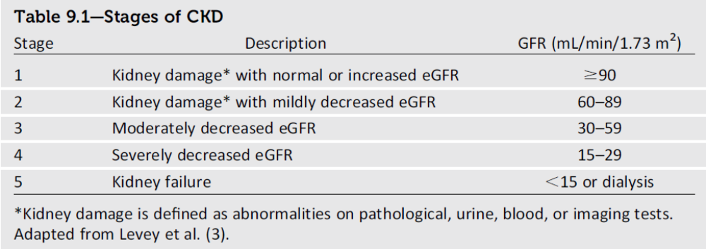
ADA和NKF-KDOQI分期
ADA指南推荐DKD分期参考2002年NKF-KDOQI 提出的CKD GFR分期。

Slide 26
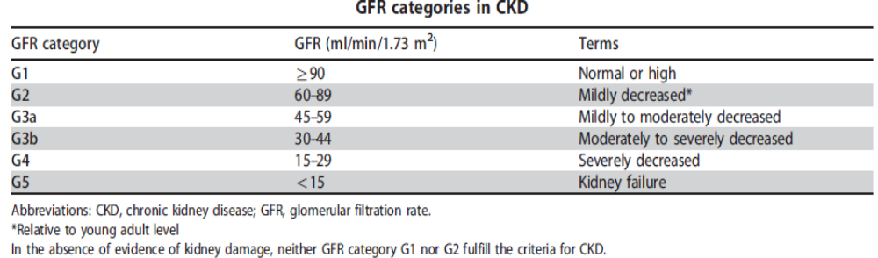
CDS分期
CDS专家共识推荐DKD分期参考2012年KDIGO提出GFR分期系统。

Slide 27
CES和KDIGO分期
CES专家共识推荐DKD分期参考2012年KDIGO 提出的病因-肾小球滤过率-白蛋白尿（CGA）分期，其分期因素包括GFR和白蛋白尿，诊断用G1-5、A1-3表示。
临床分期可同时结合病理分期，糖尿病伴DKD一般无需作病理诊断，病理活检被认为是糖尿病肾脏病诊断的金标准，不能依据临床病史排除其他肾脏疾病时，需考虑进行肾穿刺以确诊。
若已获得肾脏穿刺活检标本，建议进行病理分期。CDS和CES专家共识均推荐使用2010年肾脏病理学会国际专家组制定的分级标准分为4级

Slide 28
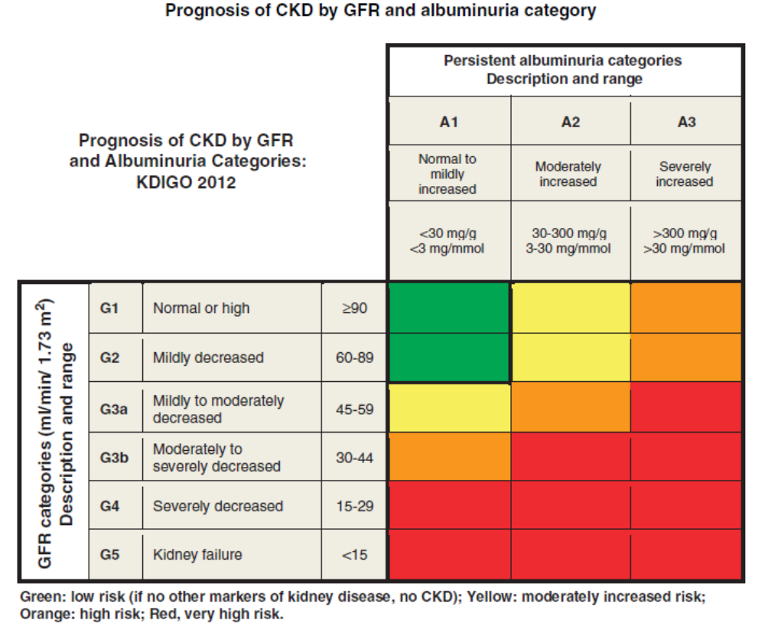

Slide 29
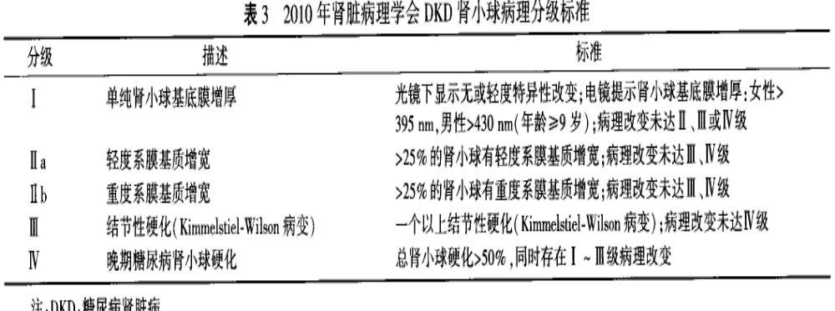
2010年肾脏病理学会DKD肾小球病理分级标准

Slide 30
DKD的预后及并发症的评估
评价DKD的病情基于GFR和白蛋白尿。但影响DKD进展的因素还包括是否合并Non-DKD和其他危险因素及合并症情况（如年龄、性别、种族、高血压、血脂异常、吸烟、肥胖、心血管疾病及肾毒性药物使用等），实际工作中需要结合以上指标进行综合评估。
此外，DKD并发症的发生与肾功能水平密切相关，当GFR＜60 ml/min/1.73m2时，还需对CKD并发症进行评估：包括代谢性酸中毒、电解质紊乱、贫血、慢性肾脏疾病-矿物质-骨代谢异常(CKD-MBD)、继发性甲状旁腺功能亢进等。

Slide 31
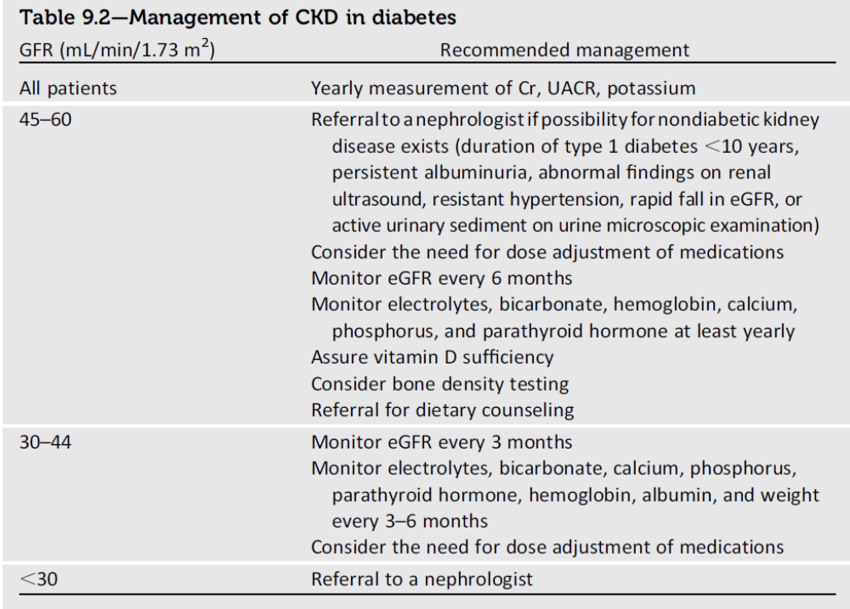

Slide 32
DKD患者造影剂的使用
糖尿病合并CKD患者使用造影剂会增加造影剂肾病（RCN）的发生。正常人使用造影剂导致RCN的发生约为3%，糖尿病患者为5-10%，慢性肾脏病患者为10-20%，而糖尿病合并CKD患者为20-50%。
KDOQI、KDIGO指南及CES专家共识均强调DKD患者运用造影剂应权衡利弊。

Slide 33
推荐所有GFR＜60ml/min/1.73m2（GFR G3a～G5）患者行择期静脉内含碘造影剂造影时应坚持以下原则：
  （1）避免高渗造影剂；
  （2）用最可能的低剂量；
  （3）检查前后暂停具有潜在肾毒性的药物；
  （4）检查前、检查中和检查后充分水化；
  （5）检查后48～96 h检测GFR。
  另一类较常用的造影剂是含钆造影剂。除非无可替代品，不推荐G5期患者运用含钆造影剂。建议G4～5期患者在事先予以大环螯合物的前提下方可使用。

Slide 34
向肾脏内科转诊问题
DKD的首诊医师常为内分泌科医师，因此明确DKD转诊至肾脏专科接受管理和治疗的时机显得尤为重要。各指南及专家共识均推荐将患者转诊至肾脏专科的时机为：
    (1) 糖尿病合并CKD病因不确定时（无糖尿病视网膜病变、严重蛋白尿、活动性尿沉渣、eGFR迅速降低）；
    (2) 患者出现明显CKD并发症，如贫血、继发性甲状旁腺功能亢进症、CKD-MBD、难治性高血压、电解质紊乱、代谢性酸中毒等，无法管理时；
    (3) 疾病进入终末期GFR<30ml/min/1.73m2时。

Slide 35
糖尿病肾脏病的治疗
DKD的治疗以控制血糖、控制血压、控制血脂、减少尿蛋白为主，还包括生活方式干预、纠正脂质代谢紊乱、治疗肾功能不全的并发症、透析治疗等。

Slide 36
生活方式干预
各临床指南和共识均强调改变生活方式对DKD患者的重要性，KDOQI和ADA指南均推荐推荐CKD 1-4期的糖尿病患者饮食蛋白的摄入量为0.8g/Kg/d，不推荐低于0.8/kg/d蛋白的摄入量，应避免高蛋白饮食（＞1.3g/kg/d）。
而KDIGO指南对蛋白摄入有所放宽，推荐DKD且GFR＜30ml/min/1.73m2（GFR分期G4-5期）的患者，降低蛋白质摄入到0.8g/kg/d，并给予合适的患者教育，有进展风险者应避免高蛋白饮食（＞1.3g/kg/d）。

Slide 37
CDS专家共识建议DKD患者应避免高蛋白饮食，严格控制蛋白质每日摄入量，不超过总热量的15%，微量白蛋白尿者每千克体重应控制在0.8-1.0g，显性蛋白尿者及肾功能损害者应控制在0.6-0.8g。
关于钠的摄入，KDIGO指南推荐减少DKD患者钠盐的摄入，＜90mmol（2g）/d（相当于5gNaCl）。KDOQI、ADA指南及CDS专家共识均建议每日钠盐摄入量控制在2000-2400mg，高血压者可配合降压药物治疗。
此外还均鼓励DKD患者每周应至少进行150 min以上中等强度的有氧运动（每周至少5次，每次30min），达到健康体重并停止吸烟。

Slide 38
血糖控制
高血糖是包括肾脏在内的靶器官损害的基础原因，强化血糖控制可预防DKD的发生，延缓已经存在的肾脏疾病进展
  控制糖化血红蛋白（HbA1c）目标在～7.0%，有低血糖风险者，不推荐HbA1c低于7.0%，预期寿命较短，存在合并症和低血糖风险者，HbA1c控制目标适当放宽至不超过7%-9%。

Slide 39
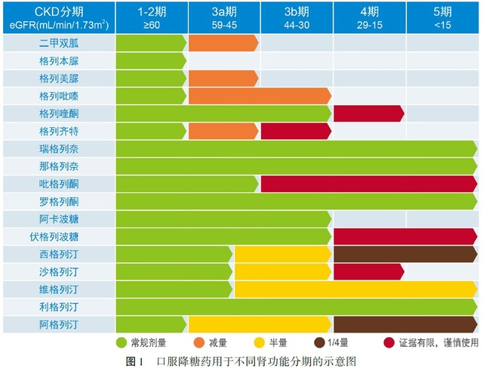

Slide 40
二甲双胍的使用
二甲双胍被推荐作为2型糖尿病控制血糖的一线用药，不经肝脏代谢，直接以原形经肾脏排泄，当肾功能受损时，易发生二甲双胍和乳酸在体内堆积，增加乳酸性酸中毒风险。
KDOQI指南建议男性SCr≥1.5mg/dl或女性≥1.4mg/dl或eGFR＜60ml/min/1.73m2 时停药。
ADA、KDIGO指南建议GFR≥45ml/min/1.73m2患者可继续使用，GFR 30-44ml/min/1.73 m2者，应当审慎其使用，GFR＜30ml/min/1.73m2患者应当停药。
而CDS专家共识建议二甲双胍用于CKD 3a期以上的患者时应减少剂量，eGFR＜45ml/min/1.73m2时停用。

Slide 41
DKD的血压控制

Slide 42
DKD的血压控制建议
大多糖尿病并发CKD患者存在高血压，降压治疗可延缓慢性肾病进展
各指南和共识均推荐DKD患者血压控制目标为＜140/90 mmHg，对年轻患者或合并UACR≥30mg/g Cr患者的血压控制目标为＜130/80 mmHg。ACEI或ARB在DKD有控制血压、减少蛋白尿、延缓肾功能进展的作用，是目前治疗DKD的药物中临床证据最多的，被推荐作为治疗DKD的一线药物。

Slide 43
DKD降压药物选择建议
高血压伴微量白蛋白尿的1型或2型糖尿病患者，应用ARB或 ACEI可有效延缓肾脏病进展(中)
ARB用于高血压伴大量白蛋白尿的2型糖尿病患者，可有效延缓肾病进展，优于其他降压药物(强)
ACEI用于高血压伴大量白蛋白尿的1型糖尿病患者，可有效延缓肾病进展，优于其他降压药物(强)
利尿剂可增强ARB和ACEI对糖尿病肾病的治疗益处
为达到血压目标，常需多个降压药物联合治疗

Slide 44
DKD血压达标
抗高血压药物联合用药方法
＋β阻滞剂
第四步
降压达标
＋CCB
第三步
＋利尿剂
第二步
首选ARB/ACEI
第一步

Slide 45
正常血压白蛋白尿糖尿病患者的治疗
不推荐正常血压正常尿白蛋白的糖尿病患者使用ARB或ACEI类药物；
建议正常血压白蛋白尿水平ACR≥30mg/g Cr的糖尿病患者使用ACEI或ARB类药物。

Slide 46
延缓DKD进展的关键
治疗靶点
最终目标
降低
血压
降低
蛋白尿
降低
心肾
终点事件
高血压 微量白蛋白尿 蛋白尿 终末期
肾病
早期 中期 终末期

Slide 47
纠正脂质代谢紊乱
ADA、KDOQI和KDIGO指南建议均所有糖尿病合并CKD患者使用他汀类药物或他汀类药物联合依折麦布降低LDL-C治疗，以减少主要动脉粥样硬化事件风险，包括已经接受肾移植的患者。同时推荐糖尿病已经接受透析治疗的患者不要起始他汀类药物治疗。
而CDS专家共识建议DKD患者血脂干预治疗切点：血清LDL-C＞3.38 mmol/L，甘油三酯（TG）＞2.26 mmol/L。
    治疗目标：LDL-C水平降至2.6 mmol/L以下（并发冠心病将至1.86 mmol/L以下），TG降至1.5 mmol/L以下。建议首选他汀类药物，以TG升高为主时可首选贝特类降脂药。

Slide 48
肾脏替代治疗
KDIGO指南建议当出现一个或多个以下情况时开始透析：肾功能衰竭所致的症状或体征（浆膜炎、酸碱或电解质异常、瘙痒)；不能控制的容量负荷或血压；营养状况逐渐恶化，且饮食干预无效；认知障碍。这通常但不总是发生在GFR介于5～10 m1/min/1.73m2之间。当成人GFR＜20 ml/min/1.73m2，并在之前的6～12个月以上存在进展性和不可逆性DKD的证据时，应考虑先期活体肾移植。
ADA指南推荐当DKD患者eGFR＜30 ml/min/1.73m2时应转诊至肾脏科评估是否行肾脏替代治疗。
CDS专家共识建议GFR＜15 ml/min/1.73m2的DKD患者在条件允许的情况下可选择肾脏替代治疗，包括血液透析、腹膜透析和肾脏移植等。

Slide 49
总 结
总之，各临床指南及专家共识的制定明确了DKD的筛查、诊断、分期、病情进展、预后评估和治疗管理。
对于初次就诊的糖尿病患者，应该筛查是否存在CKD，对于糖尿病伴CKD患者, 因全面考虑其CKD的原因, 主要包括DKD、non-DKD以及DKD合并non-DKD。对于已确诊为DKD的患者, 应对其病情进展及预后进行全面评估。遇到CKD原因不明或难以处理者, 应及时转诊肾脏内科。对DKD患者应采取以控制血糖、控制血压、控制血脂、减少尿蛋白为主，还包括生活方式干预、纠正脂质代谢紊乱、治疗肾功能不全的并发症、透析治疗等的综合治疗。

Slide 50

Thanks for Your Attention

